Slide 1
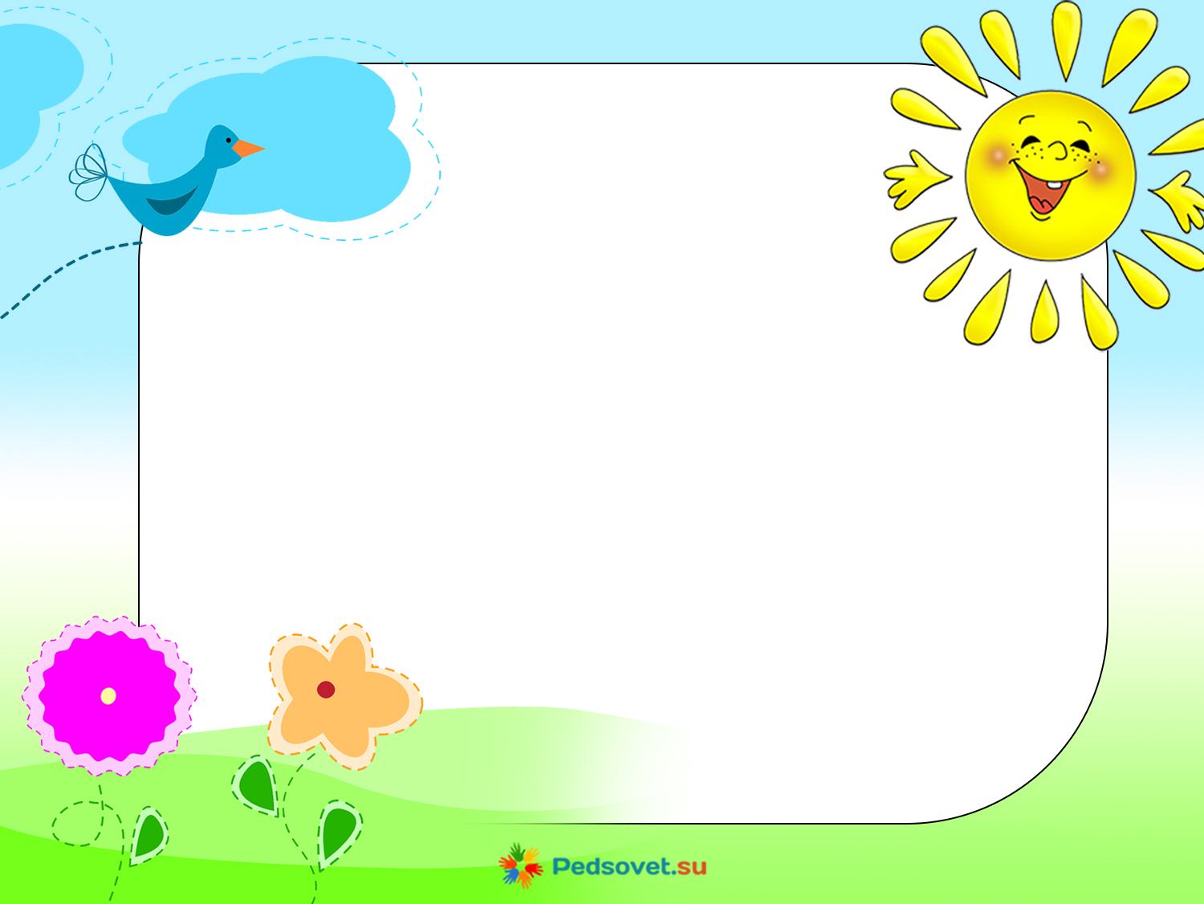
Сказка
« Волк и семеро козлят»
Подготовила: Турковская М.А
turkovskaya.marina@bk.ru

Slide 2
Предлагаю вместе с мамой просмотреть мультфильм,
перейти по ссылке:
https://yandex.ru/video?path=wizard

Slide 3
Беседа.
Как называется сказка?
2. Где жила коза с козлятами?
3. Куда уходила коза?
4.Как козлята узнавали, когда приходила коза?
5. Кто съел козлят?
6. Что предложила коза волку?

Slide 4
Подвижная игра « Волк и козлята «
перейти по ссылке:
http://tmndetsady.ru/igrovaya/podvizhnyie-igryi/news11165.html
https://play-plan.ru/games/na-ulitse/podvizhnaya-igra-so-skakalkami-volk-i-semero-kozlyat/

Slide 5
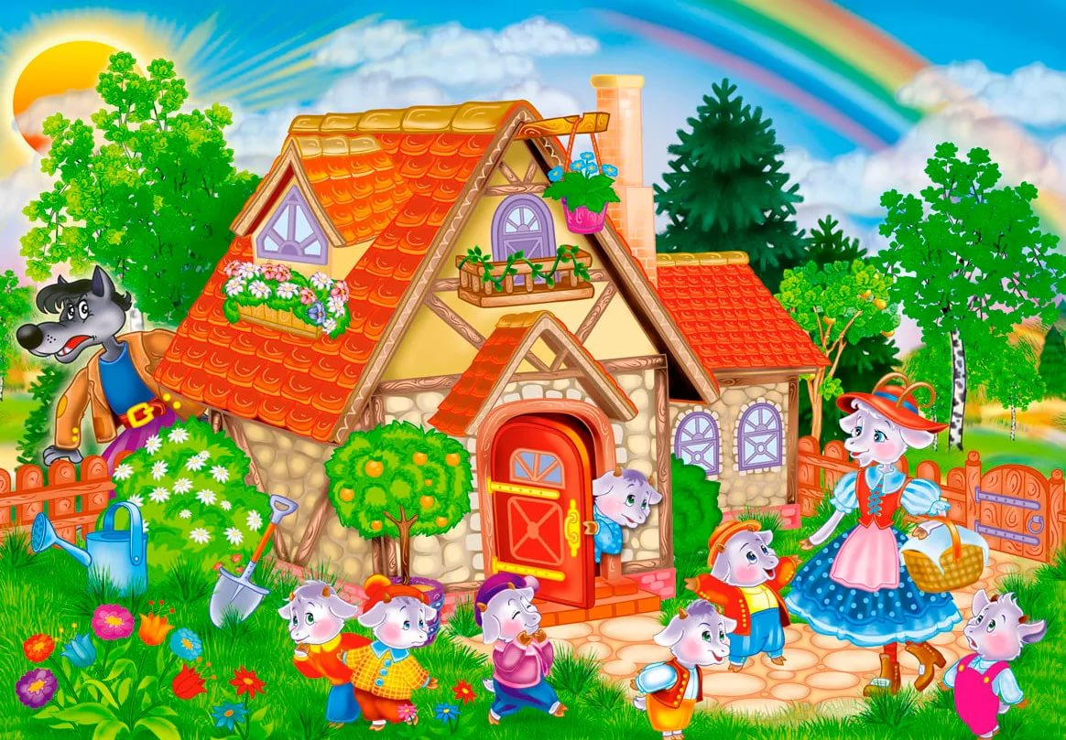
Молодец!

